Slide 1
МДОБУ «Детский сад № 5 «Аистёнок»
Родительское собрание на тему:
«Итоги 2023 – 2024 учебного года»
младшая группа «Золотая Рыбка» общеразвивающей направленности
Воспитатели: Семенова Е.А.
Чичигова Е.А.
Волхов 2024 год

Slide 2
Познавательное развитие:
1) формировать представления детей о сенсорных эталонах цвета и формы, их использовании в самостоятельной деятельности;
2) развивать умение непосредственного попарного сравнения предметов по форме, величине и количеству, определяя их соотношение между собой; помогать осваивать чувственные способы ориентировки в пространстве и времени; развивать исследовательские умения;
3) обогащать представления ребенка о себе, окружающих людях, эмоционально-положительного отношения к членам семьи, к другим взрослым и сверстникам;
4) конкретизировать представления детей об объектах ближайшего окружения: о родном населенном пункте, его названии, достопримечательностях и традициях, накапливать эмоциональный опыт участия в праздниках;
5) расширять представления детей о многообразии и особенностях растений, животных ближайшего окружения, их существенных отличительных признаках, неживой природе, явлениях природы и деятельности человека в природе в разные сезоны года, знакомить с правилами поведения по отношению к живым объектам природы.

Slide 3
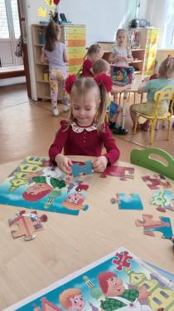
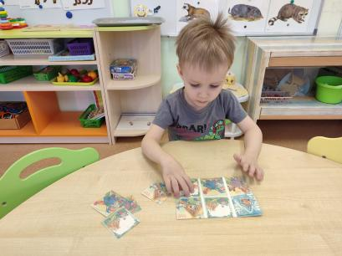

Slide 4
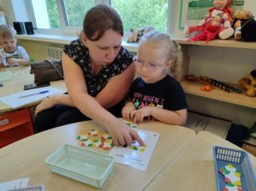
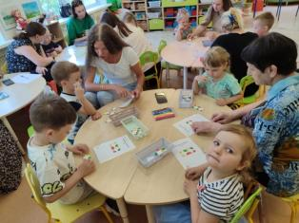
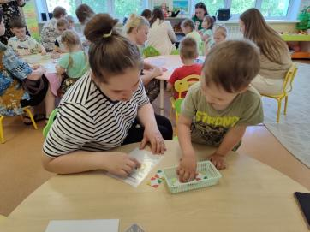
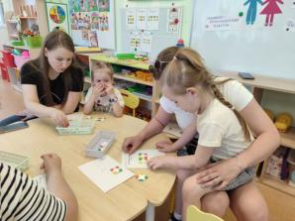
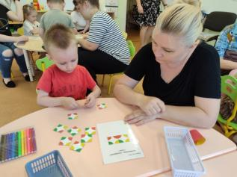
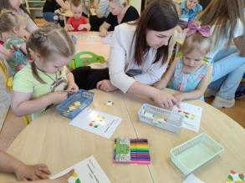

Slide 5
Социально – коммуникативное развитие:
1) в сфере социальных отношений:
развивать эмоциональную отзывчивость;
обогащать представления детей о действиях, в которых проявляются доброе отношение и забота о членах семьи, близком окружении;
поддерживать в установлении положительных контактов между детьми;
оказывать помощь в освоении способов взаимодействия со сверстниками в игре, в повседневном общении и бытовой деятельности;
приучать детей к выполнению элементарных правил культуры поведения в ДОО;
2) в области формирования основ гражданственности и патриотизма:
обогащать представления детей о малой родине и поддерживать их отражения в различных видах деятельности;
3) в сфере трудового воспитания:
развивать интерес к труду взрослых в ДОО и в семье, формировать представления о конкретных видах хозяйственно-бытового труда, направленных на заботу о детях (мытье посуды,
уборка помещений группы и участка и прочее) и трудовые навыки;
воспитывать бережное отношение к предметам и игрушкам как результатам труда взрослых;
приобщать детей к самообслуживанию (одевание, раздевание, умывание), развивать самостоятельность, уверенность, положительную самооценку;
4) в области формирования основ безопасного поведения:
развивать интерес к правилам безопасного поведения;
обогащать представления о правилах безопасного поведения в быту, безопасного использования бытовых предметов и гаджетов, исключая практическое использование электронных средств обучения.

Slide 6
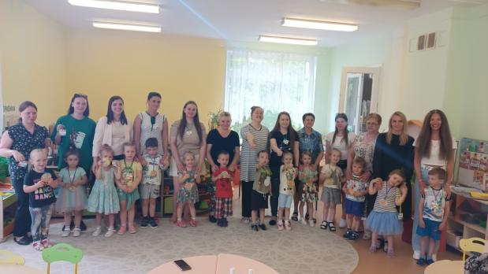

Slide 7
Речевое развитие
1) Формирование словаря:
обогащение словаря: закреплять у детей умение различать и называть части предметов, качества предметов, сходные по назначению предметы, понимать обобщающие слова;
активизация словаря: активизировать в речи слова, обозначающие названия предметов ближайшего окружения.
2) Звуковая культура речи:
продолжать закреплять у детей умение внятно произносить в словах все гласные и согласные звуки, кроме шипящих и сонорных. Вырабатывать правильный темп речи, интонационную выразительность; отчетливо произносить слова и короткие фразы.
3) Грамматический строй речи:
продолжать формировать у детей умения согласовывать слова в роде, числе, падеже; употреблять существительные с предлогами, использовать в речи имена существительные в форме единственного и множественного числа, обозначающие животных и их детенышей; существительных в форме множественного числа в родительном падеже; составлять предложения с однородными членами. Закреплять у детей умения образовывать повелительную форму глаголов, использовать приставочный способ для образования глаголов, знакомить детей с образованием звукоподражательных глаголов. Совершенствовать у детей умение пользоваться в речи разными способами словообразования.
4) Связная речь:
продолжать закреплять у детей умение отвечать на вопросы педагога при рассматривании предметов, картин, иллюстраций; свободно вступать в общение со взрослыми и детьми, пользоваться простыми формулами речевого этикета. Воспитывать умение повторять за педагогом рассказ из 3 - 4 предложений об игрушке или по содержанию картины, побуждать участвовать в драматизации отрывков из знакомых сказок. Подводить детей к пересказыванию литературных произведений, формировать умение воспроизводить текст знакомой сказки или короткого рассказа сначала по вопросам педагога, а затем совместно с ним.

Slide 8
Речевое развитие
5) Подготовка детей к обучению грамоте:
формировать умение вслушиваться в звучание слова, знакомить детей с терминами "слово", "звук" в практическом плане.
6) Интерес к художественной литературе:
обогащать опыт восприятия жанров фольклора (потешки, песенки, прибаутки, сказки о животных) и художественной литературы (небольшие авторские сказки, рассказы, стихотворения);
формировать навык совместного слушания выразительного чтения и рассказывания (с наглядным сопровождением и без него);
способствовать восприятию и пониманию содержания и композиции текста (поступки персонажей, последовательность событий в сказках, рассказах);
формировать умение внятно, не спеша произносить небольшие потешки и стихотворения, воспроизводить короткие ролевые диалоги из сказок и прибауток в играх-драматизациях, повторять за педагогом знакомые строчки и рифмы из стихов, песенок, пальчиковых игр;
поддерживать общение детей друг с другом и с педагогом в процессе совместного рассматривания книжек-картинок, иллюстраций;
поддерживать положительные эмоциональные проявления (улыбки, смех, жесты) детей в процессе совместного слушания художественных произведений.

Slide 9
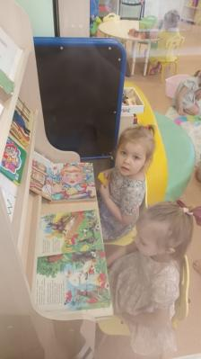
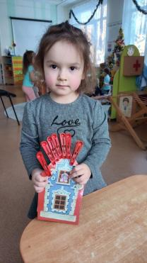
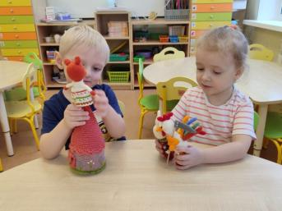
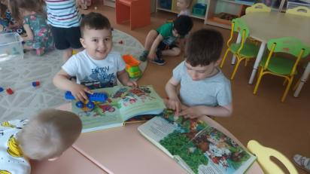
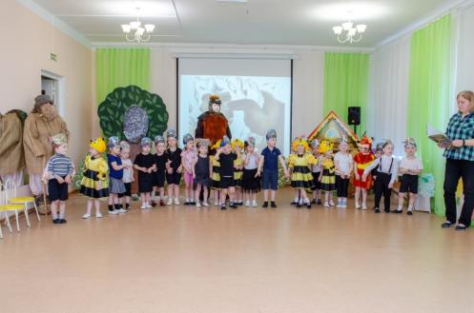
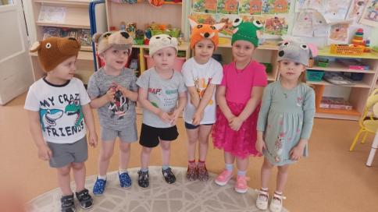

Slide 10
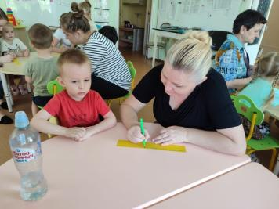
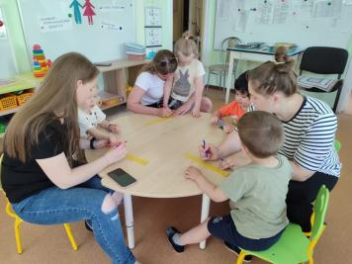
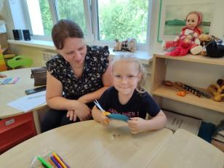
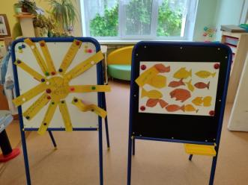
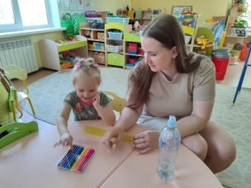
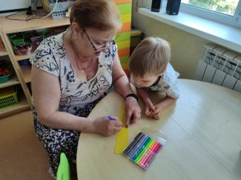
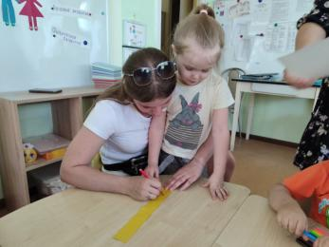
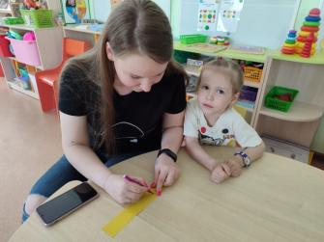

Slide 11
Художественно-эстетическое развитие
1) приобщение к искусству:
продолжать развивать художественное восприятие, подводить детей к восприятию произведений искусства (разглядывать и чувствовать);
воспитывать интерес к искусству;
формировать понимание красоты произведений искусства, потребность общения с искусством;
развивать у детей эстетические чувства при восприятии музыки, изобразительного, народного декоративно-прикладного искусства; содействовать возникновению положительного эмоционального отклика на красоту окружающего мира, выраженного в произведениях искусства;
формировать патриотическое отношение и чувство сопричастности к природе родного края, к семье в процессе музыкальной, изобразительной, театрализованной деятельности;
знакомить детей с элементарными средствами выразительности в разных видах искусства (музыке, изобразительном искусстве, театрализованной деятельности);
готовить детей к посещению кукольного театра, выставки детских работ и так далее;
приобщать детей к участию в концертах, праздниках в семье и ДОО: исполнение танца, песни, чтение стихов;
2) изобразительная деятельность:
формировать у детей интерес к занятиям изобразительной деятельностью; знания в области изобразительной деятельности; развивать у детей эстетическое восприятие;
формировать умение у детей видеть цельный художественный образ в единстве изобразительно-выразительных средств колористической, композиционной и смысловой трактовки;
формировать умение у детей в рисовании, лепке, аппликации изображать простые предметы и явления, передавая их образную выразительность; находить связь между предметами и явлениями окружающего мира и их изображениями (в рисунке, лепке, аппликации);
развивать положительный эмоциональный отклик детей на эстетические свойства и качества предметов, на эстетическую сторону явлений природы и окружающего мира;
вызывать у детей положительный эмоциональный отклик на красоту природы, произведения искусства;
формировать умение у детей создавать как индивидуальные, так и коллективные композиции в рисунках, лепке, аппликации;
знакомить детей с народной игрушкой (филимоновской, дымковской, семеновской, богородской);
переводить детей от рисования-подражания к самостоятельному творчеству;
3) конструктивная деятельность:
совершенствовать у детей конструктивные умения;
формировать умение у детей различать, называть и использовать основные строительные детали; сооружать новые постройки, используя полученные ранее умения (накладывание, приставление, прикладывание);
формировать умение у детей использовать в постройках детали разного цвета;

Slide 12
Художественно-эстетическое развитие
4) музыкальная деятельность:
развивать у детей эмоциональную отзывчивость на музыку; знакомить детей с тремя жанрами музыкальных произведений: песней, танцем, маршем;
формировать у детей умение узнавать знакомые песни, пьесы; чувствовать характер музыки (веселый, бодрый, спокойный), эмоционально на нее реагировать; выражать свое настроение в движении под музыку;
учить детей петь простые народные песни, попевки, прибаутки, передавая их настроение и характер; поддерживать детское экспериментирование с немузыкальными (шумовыми, природными) и музыкальными звуками и исследования качеств музыкального звука: высоты, длительности, динамики, тембра;
5) театрализованная деятельность:
воспитывать у детей устойчивый интерес детей к театрализованной игре, создавать условия для ее проведения;
формировать положительные, доброжелательные, коллективные взаимоотношения;
формировать умение следить за развитием действия в играх-драматизациях и кукольных спектаклях, созданных силами взрослых и старших детей;
формировать умение у детей имитировать характерные действия персонажей (птички летают, козленок скачет), передавать эмоциональное состояние человека (мимикой, позой, жестом,
движением).
познакомить детей с различными видами театра (кукольным, настольным, пальчиковым, театром теней, театром на фланелеграфе);
знакомить детей с приемами вождения настольных кукол;
формировать у детей умение сопровождать движения простой песенкой;
вызывать желание действовать с элементами костюмов (шапочки, воротнички и так далее) и атрибутами как внешними символами роли;
формировать у детей интонационную выразительность речи в процессе театрально-игровой деятельности;
развивать у детей диалогическую речь в процессе театрально-игровой деятельности;
формировать у детей умение следить за развитием действия в драматизациях и кукольных спектаклях;
формировать у детей умение использовать импровизационные формы диалогов действующих лиц в хорошо знакомых сказках;
6) культурно-досуговая деятельность:
способствовать организации культурно-досуговой деятельности детей по интересам, обеспечивая эмоциональное благополучие и отдых;
помогать детям организовывать свободное время с интересом;
создавать условия для активного и пассивного отдыха;
создавать атмосферу эмоционального благополучия в культурно-досуговой деятельности;
развивать интерес к просмотру кукольных спектаклей, прослушиванию музыкальных и литературных произведений;
формировать желание участвовать в праздниках и развлечениях;
формировать основы праздничной культуры и навыки общения в ходе праздника и развлечения.

Slide 13
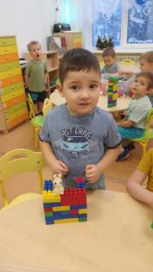
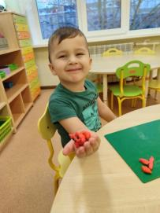
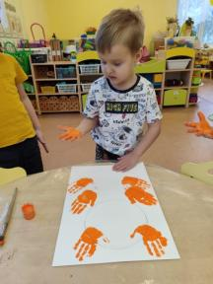
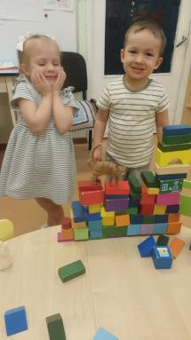
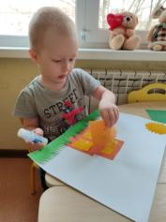
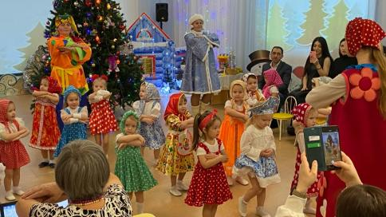
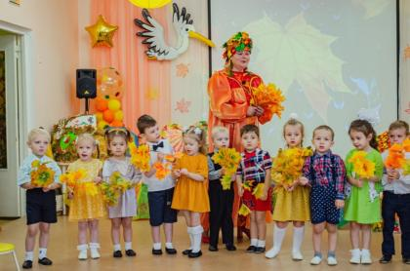

Slide 14
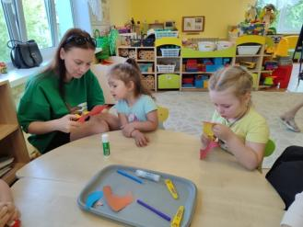
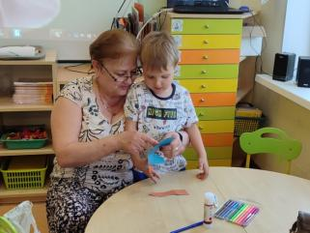
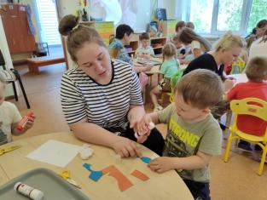
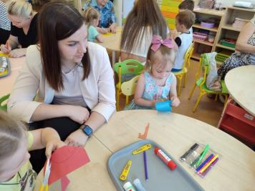
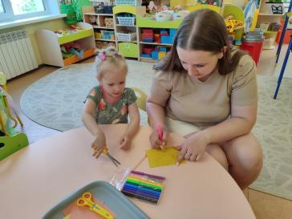
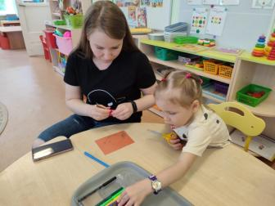
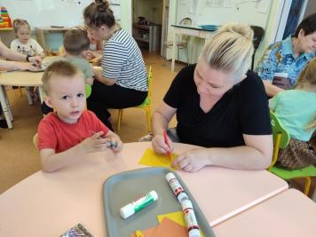

Slide 15
Физическое развитие
обогащать двигательный опыт детей, используя упражнения основной гимнастики (строевые упражнения, основные движения, общеразвивающие, в том числе музыкально-ритмические упражнения), спортивные упражнения, подвижные игры, помогая согласовывать свои действия с действиями других детей, соблюдать правила в игре;
развивать психофизические качества, ориентировку в пространстве, координацию, равновесие, способность быстро реагировать на сигнал;
формировать интерес и положительное отношение к занятиям физической культурой и активному отдыху, воспитывать самостоятельность;
укреплять здоровье детей средствами физического воспитания, создавать условия для формирования правильной осанки, способствовать усвоению правил безопасного поведения в двигательной деятельности;
закреплять культурно-гигиенические навыки и навыки самообслуживания, формируя полезные привычки, приобщая к здоровому образу жизни.

Slide 16
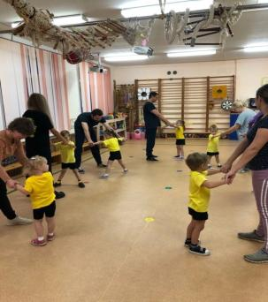
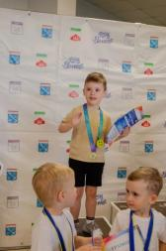
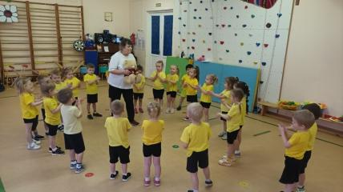
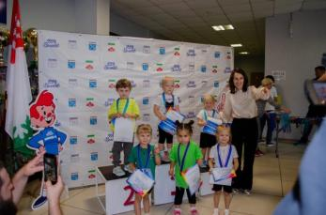
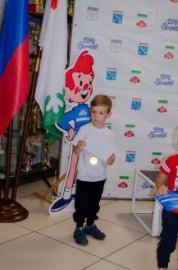
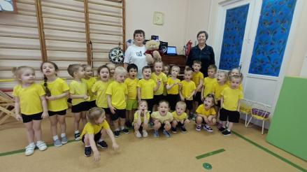

Slide 17
Рекомендации на лето
Лето для детей — это долгожданный праздник. Полноценное лето способно обеспечить детям запас энергии на весь будущий год. Это значит, что в летний период обязательно должны быть новые впечатления, и общение со сверстниками, и правильное питание, и закаливание. В то же время нельзя забывать о закреплении в памяти ребенка приобретенный в течении учебного года знаний и навыков.
Самый продуктивный метод пройденного материала — включить полученные за год знания и умения в рамки занимательных игр.
Не надо заставлять ребенка летом заниматься специально. Только игра и живое непосредственное общение!

Slide 18
1. Игры с мячом: «Съедобное - несъедобное», «Живое - не живое», «Наоборот» (на слова с противоположным значением: высокий – низкий, легкий – тяжелый). Помогают отрабатывать ритм, скорость реакции, умение думать и говорить одновременно, увеличивают словарный запас ребенка.
2. Игры в слова. Они могут скрасить долгий путь в транспорте, скучный поход «по делам» или дачные хлопоты, и в тоже время хорошо развивать словарь и слуховую память. К таким играм можно отнести: Расскажи о предмете: какой он? Яблоко какое? (зеленое, большое, твердое, сочное). Цветок что делает? (растет, цветет, распускается, вянет) и т.д.
3. Учите ребенка составлять рассказ по картинке из 3-4 предложений.
4. Развивайте мелкую моторику:
• Собирать (пирамидки из 5-8 колец, матрёшек), перебирать (фасоль отделять от гороха и т.д.).
• Полоть грядки.
• Выкладывать рисунки из камней, шишек, круп.
• Играть с глиной, мокрым песком.
• Играть с мячами и мячиками (кидать, ловить, бросать в цель).
• Бросать и ловить летающие тарелочки.
• Собирать мозаики, конструкторы, пазлы.
• Перебирать крупы.
• Играть с пальчиками в народные игры (например, сорока — белобока).
• Рисовать и раскрашивать.
• Завинчивать гайки.
• Лепить из пластилина, теста и т.д.

Slide 19
Чаще читайте ребенку вслух. Это сближает, развивает слуховое внимание, вызывает у ребенка желание научиться читать, создает условия для дальнейшего грамотного письма. Обсуждайте прочитанное, рассматривайте иллюстрации – пусть ребенок тренирует память и рассказывает вам, что он запомнил, что ему больше понравилось. Попросите описать понравившегося героя. Это хорошо развивает мышление и воображение. Спрашивайте, что обозначает то или иное слово.
Разговаривая с ребенком, следите, чтобы ваша речь была четкой, грамотной, простой и выразительной.
Исправляйте все ошибки в речи вашего ребенка.
Читайте малышу сказки, показывайте книги с картинками. Ребенку в этом возрасте нужно дать почувствовать, что чтение — серьезное занятие. Подбирайте для чтения книги с описанием сценок, которые может наблюдать малыш в повседневной жизни.
Рассматривая иллюстрации, задавайте ребенку вопросы: «Кто это?» «Что это?» «Где?» «Что делает?» Подсказывайте, если у него возникают трудности с ответом.
Обращайте внимание ребенка на различные объекты, которые издают звуки.
Включайте ребенка не только в игру, но и в реальное взаимодействие со всеми членами семьи.
Обязательно давайте ему полезные поручения по дому, а потом обязательно поблагодарите его за помощь.

Slide 20
Совершенствуйте умение ребенка понимать смысл обращенной к нему речи не только в определенной ситуации, но и вне ее. Обсуждайте с ним то, что вы видели на прогулке. Закончив игру, вспомните самые интересные ее моменты.
Развивайте у ребенка потребность речевого общения со взрослыми и другими детьми, потребность передавать словами свои впечатления, пожелания, отвечать на вопросы или задавать их.
Следите за развитием двигательной сферы своего ребенка.
Не забывайте, что сложные движения рук и пальцев детей первых трех лет жизни напрямую связаны с развитием у них речевой функции.
Поощряйте употребление ребенком различных интонаций.
Уделяйте внимание жестам, которые ребенок использует в разговоре с вами. Если он использует в общении с вами множество индивидуальных, эмоциональных жестов, предпочитая заменять ими слова при объяснении чего-либо, это повод для беспокойства о качестве развития его речи.
Оценивая речевые способности ребенка, сравнивайте не число слов, употребляемых вашим ребенком, со словарным запасом его сверстников, а число разных слов, произносимых им вчера и сегодня. Важна динамика пополнения словаря ребенка. При отсутствии положительной динамики необходимо обратиться к специалистам.
Постепенно усложняйте задания, адресованные ребенку, по содержанию и форме.
Хвалите малыша, это будет стимулировать его к освоению нового.

Slide 22
Спасибо за внимание!

